Slide 1


Un nuovo sistema adesivo per la foderatura dei dipinti
prof. Matteo Minelli
Dip. Ingegneria Civile, Chimica, Ambientale e dei Materiali (DICAM) Università di Bologna
dott.ssa Michela Berzioli
An.T.A.Res – Analisi, Tecnologie e Articoli per il Restauro

Slide 2

Caratteristiche dell’adesivo per foderatura (oggi)
Adesione (forte da resistere alle sollecitazioni presenti nei materiali);
Nessuna reattività chimica;
Nessuna interazione strutturale (ritiro ed espansione minimi);
Compatibilità (nessuna colorazione; simile per consistenza e aspetto all'oggetto);
Durabilità (stabilità chimica e fisica);
Reversibilità (rimozione sicura)
Ecologico
Artwork-friendly;
Senza rischio per l’operatore
Pratico/operabilità in situ
Economico
Proprietà degli adesivi
(Berger G. A., 1974)
Adesivo EVA in dispersione acquosa
Proprietà degli adesivi (2023)

Slide 3
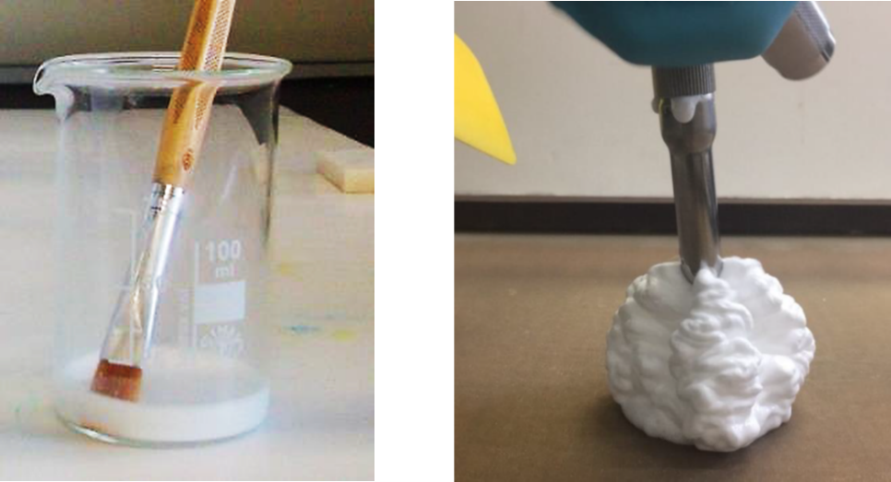
L'innovativo sistema EVA per la foderatura di dipinti: schiumoso, sostenibile, pratico
Vantaggi:
Schiume liquide di resina EVA
Elevata flessibilità e resistenza;
L'adesione avviene a T ambiente;
Attivazione a caldo non necessaria;
Buona resistenza alle radiazioni UV e VIS;
Rapida velocità di asciugatura;
Dispersione acquosa (no uso solventi)
Si modifica la texture (e di conseguenza proprietà reologiche e di essicazione) dell'adesivo a base acquosa, in modo da:
limitare la penetrazione
ridurre la quantità di prodotto utilizzato
Svantaggi/limiti:
Bassa viscosità bassa
Liquido poco volatile
Alto contenuto di acqua
Diffusione acquosa verticale

Slide 4
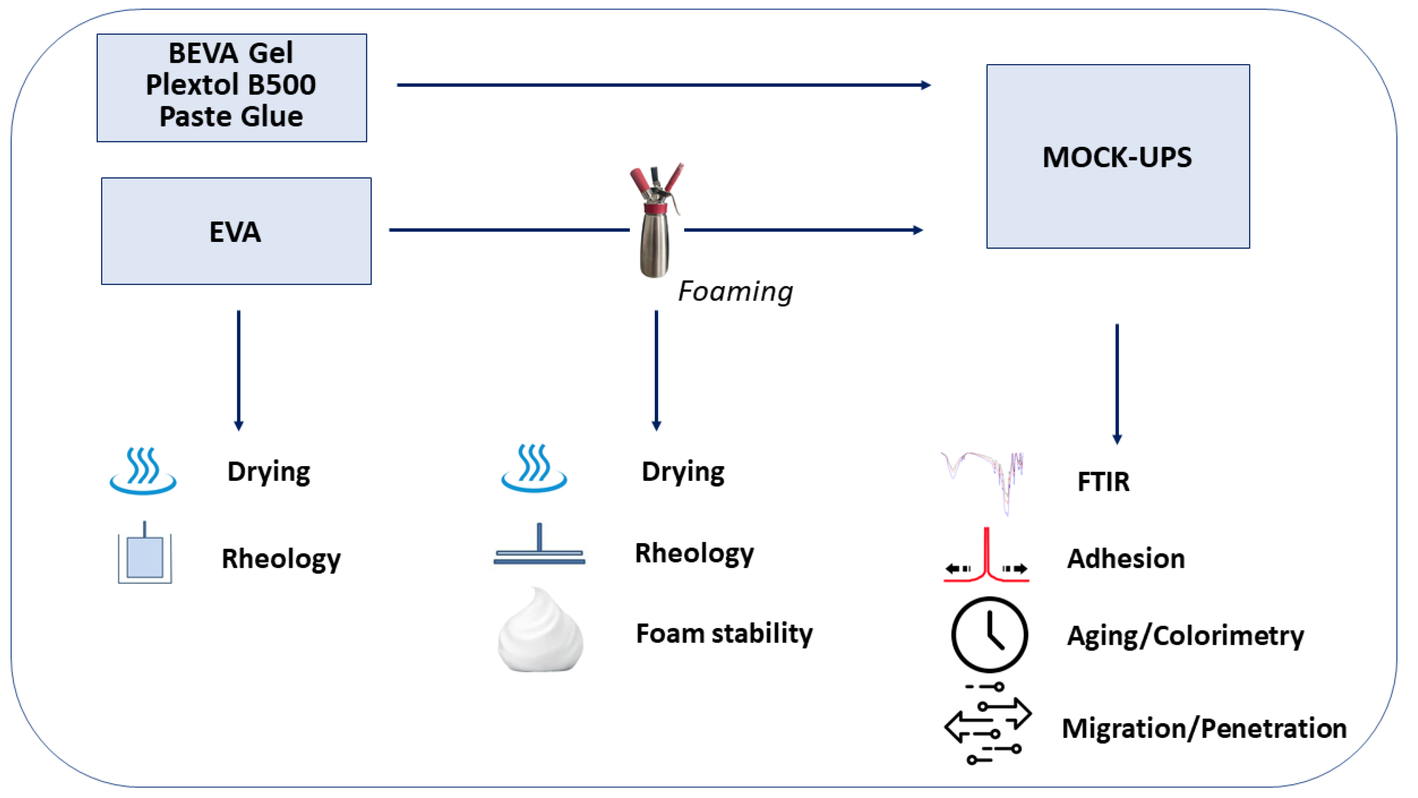
L'innovativo sistema EVA per la foderatura di dipinti: test sperimentali
Schiuma
Velocità di essicazione
Velocità di essicazione
FTIR
Reologia
Reologia
Adesione
Stabilità della schiuma
Aging/colorimeria
Migrazione/Penetrazione

Slide 5
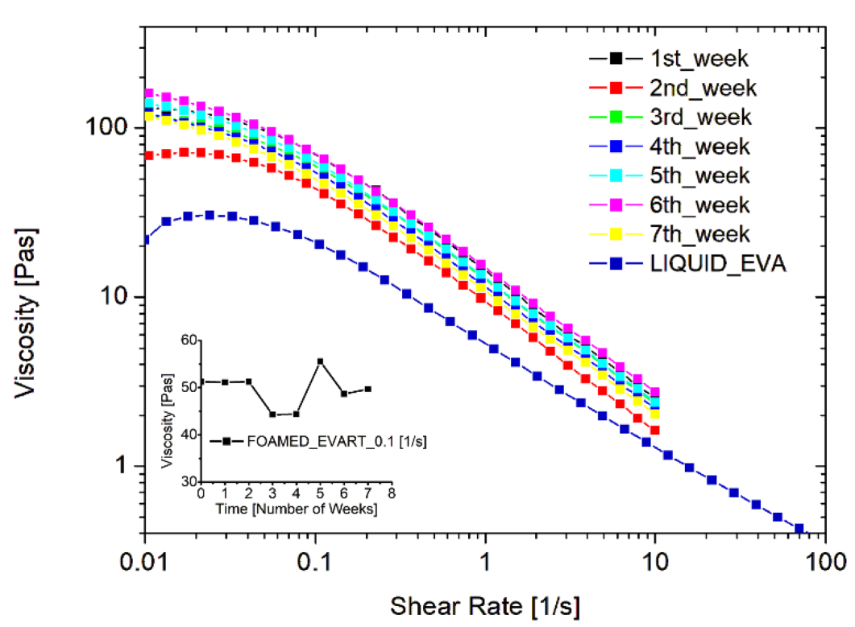
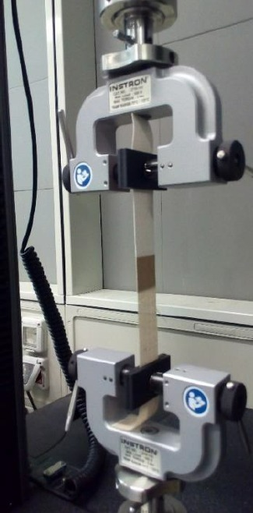
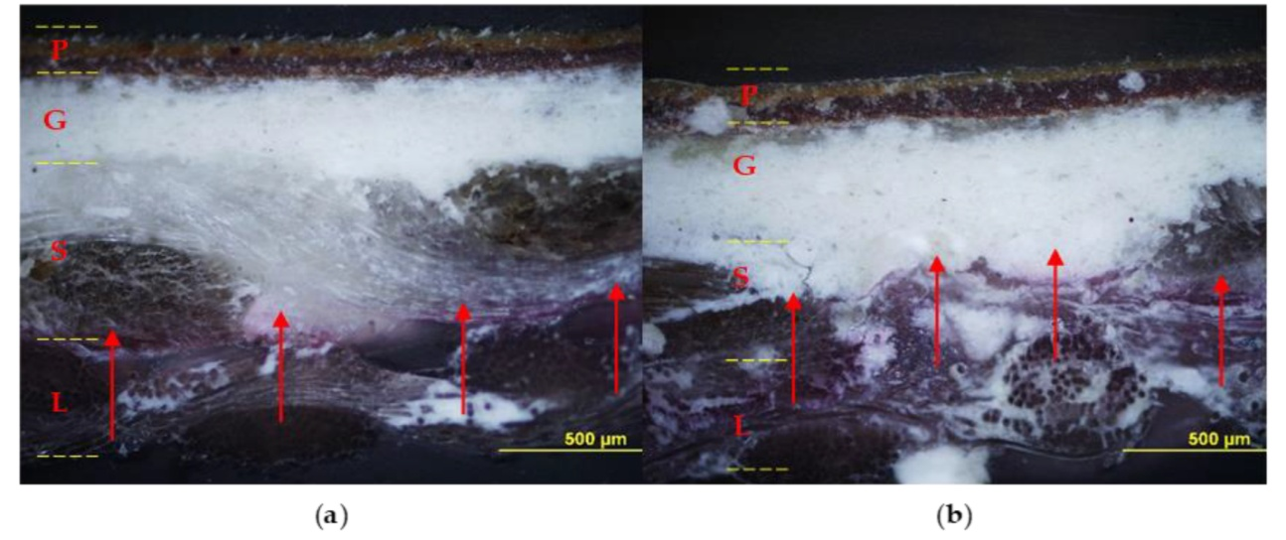
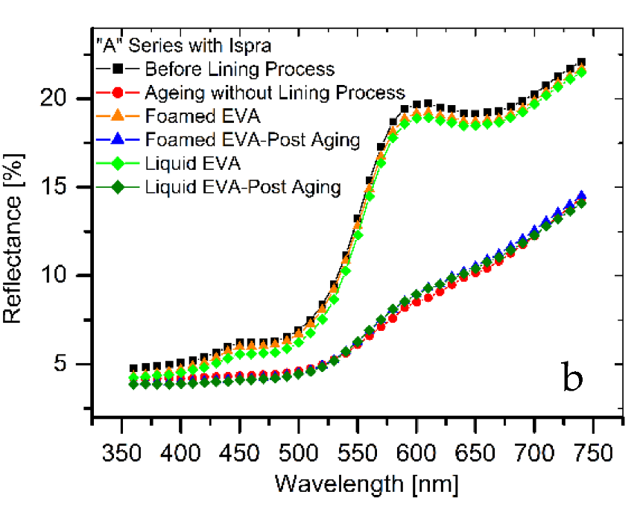
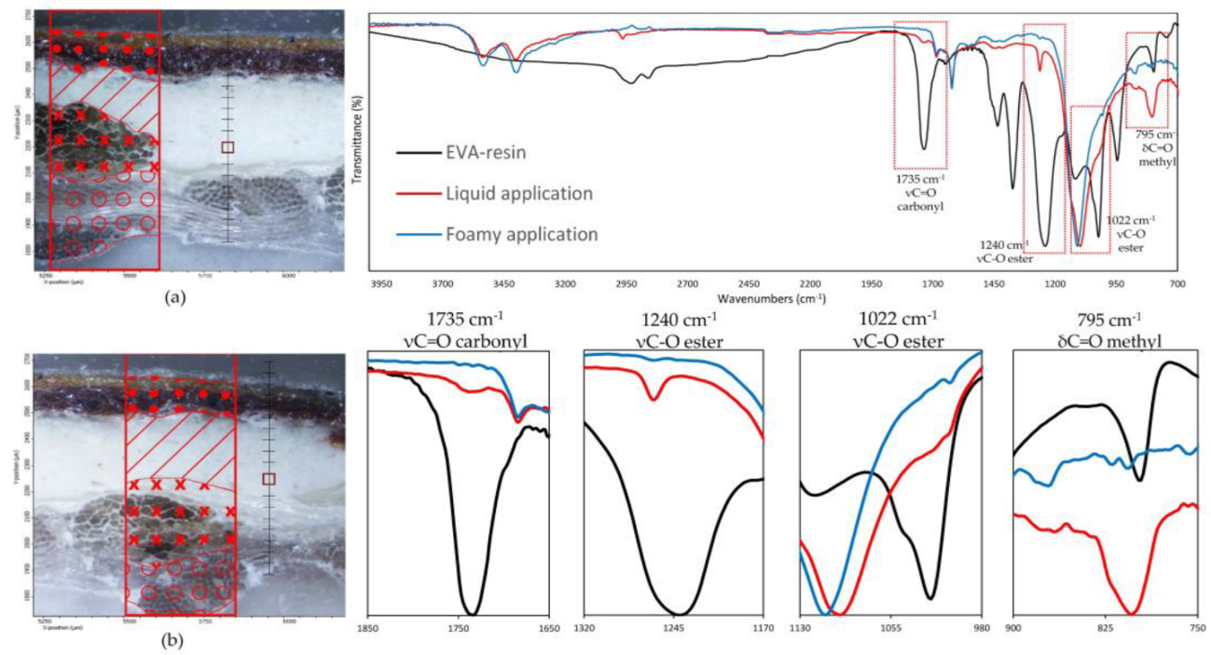
L'innovativo sistema EVA per la foderatura di dipinti: risultati sperimentali
Adesivo | Tela | Lap Shear (MPa) | Peel Strength N/m
BEVA 371 | Origam® | 0.115 | 63.0
Plextol B500 |  | 0.073 | 387
Foamed EVA |  | 0.10 | 135
Beva Gel |  | 0.12 | 341
Paste glue |  | 0.014 | 3.29
BEVA 371 | Ispra ® | 0.11 | 35.2
Plextol B500 |  | 0.40 | 218
Foamed EVA |  | 0.30 | 122
Beva Gel |  | 0.34 | 160
Paste glue |  | 0.019 | 4.58

Slide 6




Conclusioni – brevetto nazionale e internazionale
Capacità adesiva e forza adesiva ottimali (comparabili o migliori prodotti oggi impiegati)
Valore ottimale della qualità della schiuma (68%)
La viscosità aumentata e la velocità di asciugatura rapida impediscono la penetrazione nel substrato
Basse quantità di adesivo richiesto
Nessuna alterazione cromatica sul lato anteriore
Nessuna formazione di sottoprodotti
Nessun uso di solventi
Nessun impiego di calore o tavola a pressione
il concetto di adesivo viene rivoluzionato:
Squadra di ricerca e sviluppo dell’invenzione:
Matteo Minelli (DICAM)
Chiara Matteucci (Dip. Beni Culturali)
Gaia Tarantola (Dip. Beni Culturali)
Arianna Splendore e Francesca Lo Russo (AF The Lab Conservazione e Restauro)
Sviluppo e deposito di Brevetto:
Schiume liquide di resina/e Etilene Vinil Acetato per il restauro di dipinti su tela

Slide 7
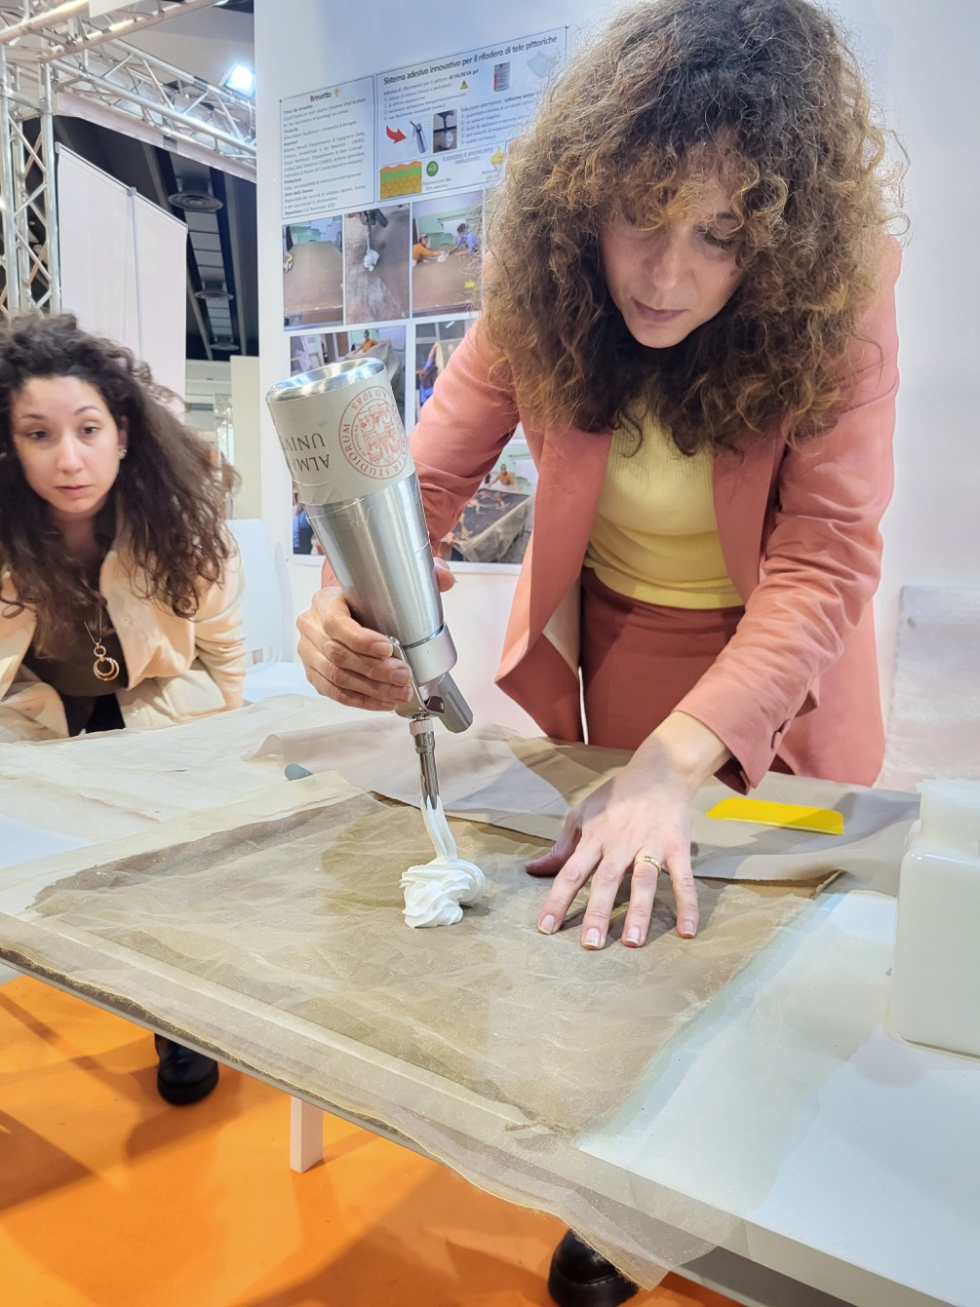
Salone del Restauro a Ferrara
Maggio 2023
AN.T.A.RES - ANALISI, TECNOLOGIE E ARTICOLI PER IL RESTAURO

Slide 8


Adesivo EVA e il sistema schiuma - Il mercato
Il mercato degli adesivi per la foderatura dei dipinti:
Adesivi in pasta all’acqua che prevedono applicazione con apporto di calore: es. colla pasta d’amido
Adesivi in dispersione acquosa che prevedono doppia applicazione (tela nuova e vecchia), tavola aspirata, riattivazione a solvente organico: es. Plextol B500
Adesivi a base di solventi organici da applicare con tavola aspirata: es. Plexisol B500
Adesivi a base solvente da applicare con calore e pressione: es. Beva 371
Adesivi in film senza solventi che prevedono apporto di calore e pressione: es. Beva film
Adesivo in dispersione acquosa che prevede applicazione diretta >> sistema EVA in schiuma
AN.T.A.RES - ANALISI, TECNOLOGIE E ARTICOLI PER IL RESTAURO

Slide 9
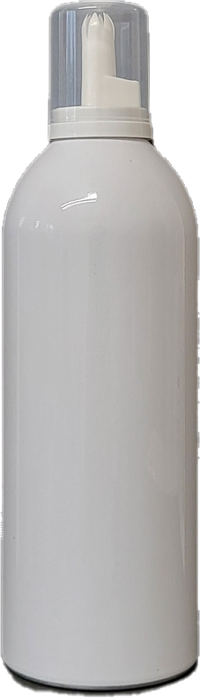
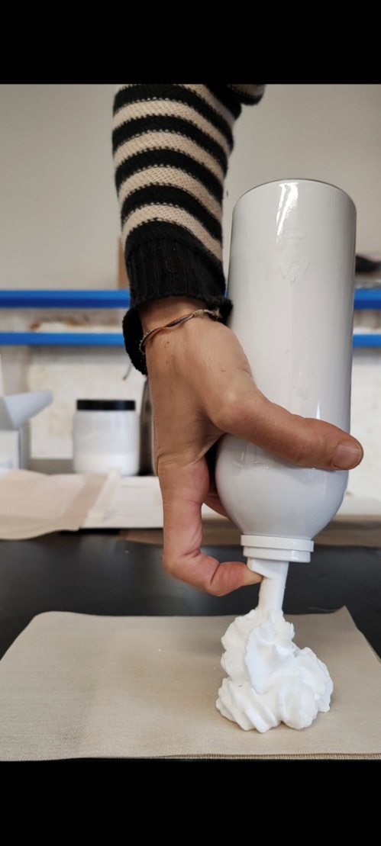
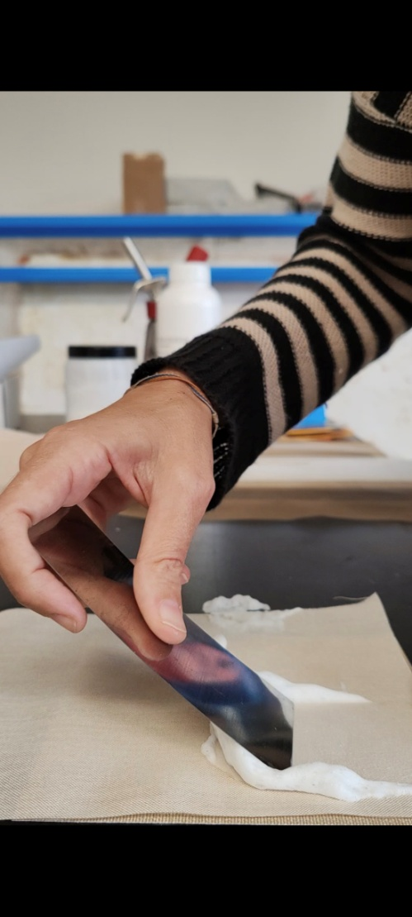
Adesivo EVA e il sistema schiuma - Il prodotto
Innovativo
Sostenibile
Pratico
Alta resa
Reversibile
Economico
Pronto all’uso
Standardizzazione del prodotto (qualità costante)
Altissima resa
Ottimizzazione metodo applicativo
AN.T.A.RES - ANALISI, TECNOLOGIE E ARTICOLI PER IL RESTAURO

Slide 10
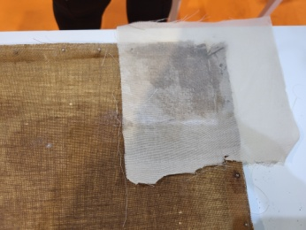
Adesivo EVA e il sistema schiuma – test di idoneità
Verifica dell’idoneità del prodotto su diversi sistemi tela-tela a confronto con altri adesivi commerciali presso il DICAM e Laboratorio di restauro
Liquido e in schiuma
Fresco ed invecchiato
Test di efficacia di adesione (Lap Shear)
Test di reversibilità (T-peel)
Test su opere reali
AN.T.A.RES - ANALISI, TECNOLOGIE E ARTICOLI PER IL RESTAURO

Slide 11
Adesivo EVA e il sistema schiuma – risultati e sviluppi futuri
Lancio del prodotto previsto entro primo trimestre 2025
Pubblicazioni scientifiche e riviste di settore condivisi
Incontri tecnici per restauratori
Supporto tecnico-scientifico da parte dell’Università e restauratrici inventori di Brevetto
Studio del sistema su altri supporti es. tela-carta e carta-carta
AN.T.A.RES - ANALISI, TECNOLOGIE E ARTICOLI PER IL RESTAURO

Slide 12

Credits:
Prof. Matteo Minelli
Dipartimento di Ingegneria Civile, Chimica, Ambientale e dei Materiali
matteo.minelli@unibo.it
Dott.ssa Michela Berzioli
An.T.A.Res – Analisi, Tecnologie e Articoli per il Restauro
m.berzioli@antaresrestauro.it

